Slide 1


VoCabulary
고객 상담 이력 자동 분석 서비스

Slide 2

목차
Contents
01
05
팀 소개
시연 영상
02
06
프로젝트 개요
핵심 기능
03
시장 조사
04
기대 효과

Slide 3










팀 소개
Team Introduction
권오준
테크 리더
전희진
프로젝트 리더
조성근
형상 관리자
배형균
애자일 코치
백엔드
인프라 설계 및 구축
데이터 파이프라인
데이터 수집 및 가공
데이터 분석
NLP 서버
대시보드
데이터 분석
GitHub 및 산출물 관리
시각화
UI/UX 설계
스크럼 및 미팅 관리

Slide 4
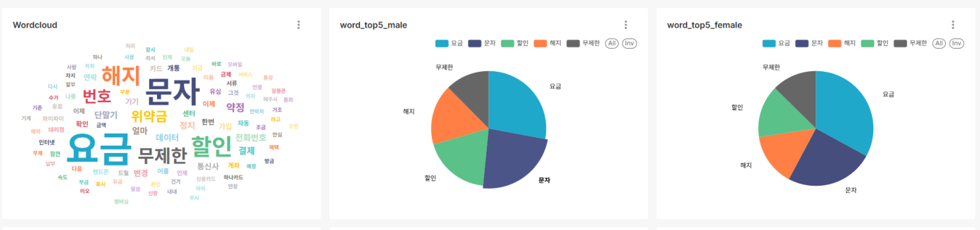
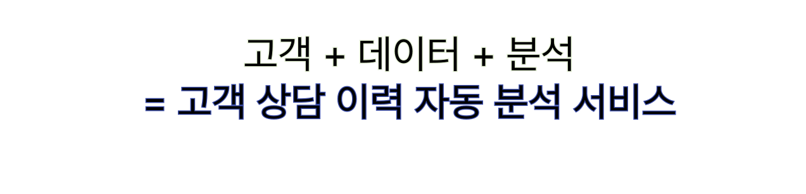
VoCabulary란?
What is VoCabulary?
고객과의 상담 데이터를 자동으로 수집 및 분석, 처리, 저장 후 시각화 하는 서비스
Why?
LG U+ -> AICC, IPTV -> 고객
데이터 엔지니어링
데이터 분석

Slide 5
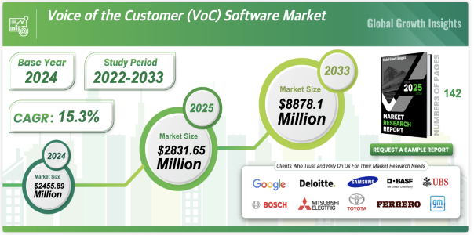
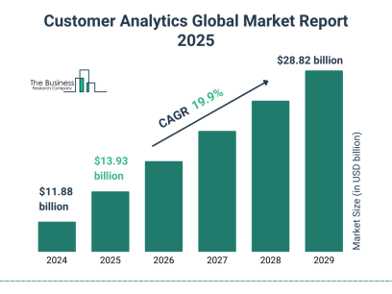
시장 조사
Market Research
VoC 소프트웨어 시장 규모
2024년 약 $24.5억, 2025년 약 $28.3억 → 2033년 약 $88.8억 (CAGR: 15.3%)
실시간 피드백과 AI 감정 분석 수요 증가가 주요 성장 동력
[출처] Global Growth Insights
고객 분석 시장 규모
2024년 $11.8억, 2025년 약 $24.6억 → 2033년 약 $88.8억 (CAGR: 19.9%)
클라우드 + AI 통합 분석 솔루션이 보편화되고 있으며, AI 분석 모듈 확대 중
[출처] The Business Research Company
실제 기업은 AI로 감정 분석하고 자동 응대 중
VoCabulary는 사전단계(데이터 기반)를 구현

Slide 6






기대효과
Expected Effects
AI 확장 가능성
업무 효율 상승
향후 AI를 접목시켜 트렌드 및 고객 불만 예측,
실시간 상담 등으로 확장 가능
상담 시간 및 상담 후 처리 시간 단축으로
컨택센터의 전반적인 생산성 향상
비즈니스 전문성 강화
고객 만족도 상승
상담 내용을 요약/분류하여 분석한 데이터로
컨택센터 운영 방식 개선 가능
고객별 키워드 및 불만 여부 통계를 확인하여
맞춤형 상담으로 고객 만족도 상승

Slide 7
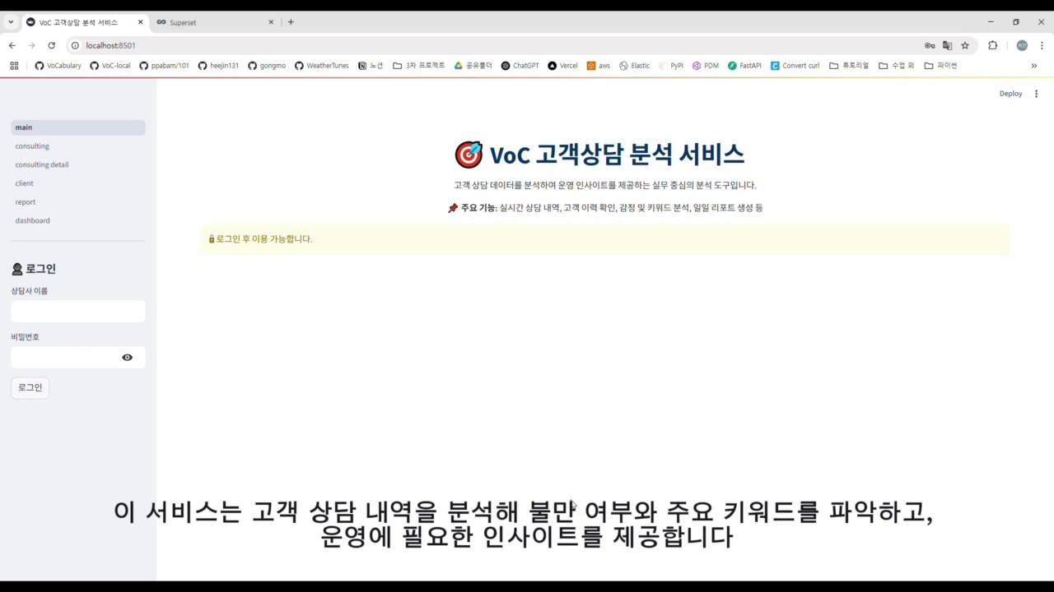

Slide 8

핵심 기능
Main Features
데일리 분석 리포트 제공
전일 시간대 대비 문의 수, 불만 문의 수,
현재 키워드 Top 5 등 일별 분석 리포트 제공
직관적인 대시보드 제공
여러 채널 문의를 한눈에 확인
로그 데이터와 분석 결과를 한눈에 파악할 수 있도록
직관적인 대시보드로 시각화
전화 및 채팅 상담을 통해 접수된고객 문의를
한 곳에서 통합 및 관리
고객 맞춤별 응대
개개인별 데이터를 한 눈에 확인하여
고객 맞춤형 응대 가능
데이터 자동 분석
상담 완료 시, 파이프라인을 따라 상담 내용을
자동으로 분석하여 감정 상태 및 핵심 키워드 추출

Slide 9














기술 스택
Tech Stacks
인프라
데이터 ETL
LLM & ML
대시보드 및 시각화
Backend
형상관리

Slide 10
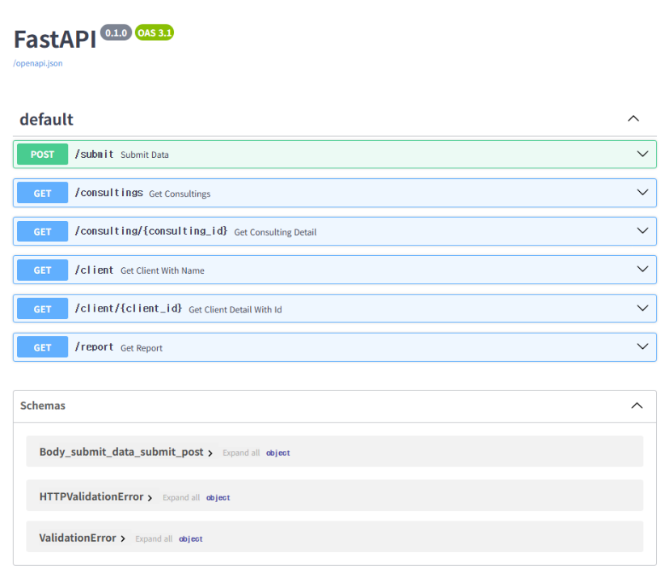

실행 내용
Proposal Details
문의 데이터 API
FastAPI 기반으로 Restful API 구현
RDS(PostgreSQL)과 연동
주요 기능
문의 데이터 수집
고객, 문의 데이터 조회
일일 리포트 결과 조회
비동기를 활용하여 API 처리 및 DB 트랜잭션

Slide 11
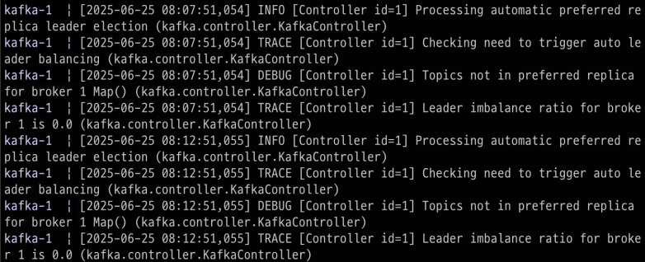
실행 내용
실행 내용
Proposal Details
실시간 데이터 처리
비동기 Kafka를 통해 문의 데이터 실시간 처리
API 서버 -> NLP 서버로 데이터 전달
주요 기능
실시간 데이터 처리
특정 토픽에 맞는 데이터 처리
DLQ 패턴을 통해 분석 실패 시 재시도 및 저장
토픽 파티션 및 컨슈머 워커 수를 조절하여 효율적으로 데이터 전달

Slide 12
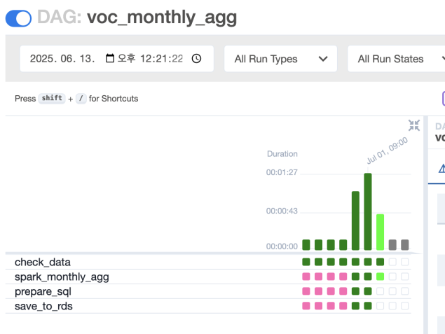
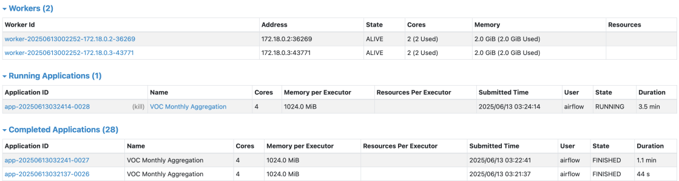
실행 내용
Proposal Details
주기적 데이터 처리
Spark와 Airflow 기반의 자동화 파이프라인을 통해
분석 완료된 데이터를 주기적으로 수집, 처리, 저장
주요 기능
Airflow를 통해 일정 주기마다 분석 결과 데이터 처리 및 저장
Airflow UI를 통해 오류 발생 시 즉시 감지 및 대응 가능
Spark UI를 통해 Worker와 데이터 처리 상태 확인 가능

Slide 13
실행 내용
Proposal Details
데이터 생성 및 전처리
챗봇, ARS를 통한 상담 내용을 Exaone을 통하여 약 70,000개 생성
Faker 라이브러리를 통해 5,000개 고객 데이터 생성
 | GPT-4.1 Mini | Llama 4 Maverick | Exaone 3.5
개발사 | OpenAI | Meta AI | LG AI Research
언어 최적화 | 영어 중심 | 영어 중심 | 한국어 특화
비용 ($/1M) | Input: 0.40 Output: 1.60 | Input: 0.20-0.27 Output: 0.82-0.85 | 무료
주요특징 | 대화 특화 툴 연동 가능 | 파인튜닝 자유도 높음 | 도메인 특화 데이터 반영 가능
주요 기능
고객 데이터: faker라이브러리를 활용해 약 5,000개 샘플 생성
문의 데이터: LLM 모델(Exaone)을 활용하여 약 70,000개 문장 자동 생성
수집된 데이터는 txt파일로 저장 후 분석에 적합한 JSON 형식으로 변환
고객 데이터와 문의 데이터를 병합하여 분석용 데이터셋 완성

Slide 14
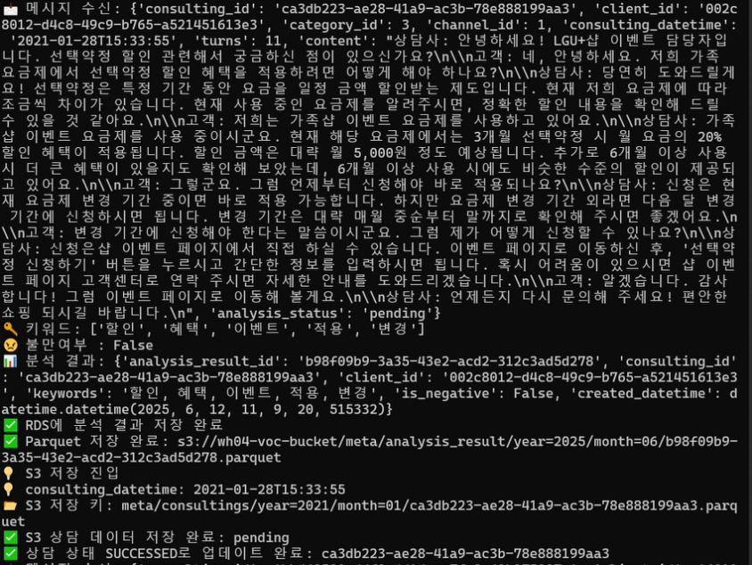

실행 내용
NLP 키워드 및 감정 분석
Kafka로 수신된 텍스트 데이터를 자동 분석하여,
키워드와 불만여부를 추출하고 결과를 저장
주요 기능
키워드 추출 : Okt, Keybert, SentenceTransformer를 통한 키워드 분석
부정도 추출 : Electra 모델 학습을 통한 부정도 분석
분석 결과 데이터 RDS 및 S3에 저장
분석 실패 데이터 dlq 토픽으로 전송 (재시도 가능)
분석 결과

Slide 15
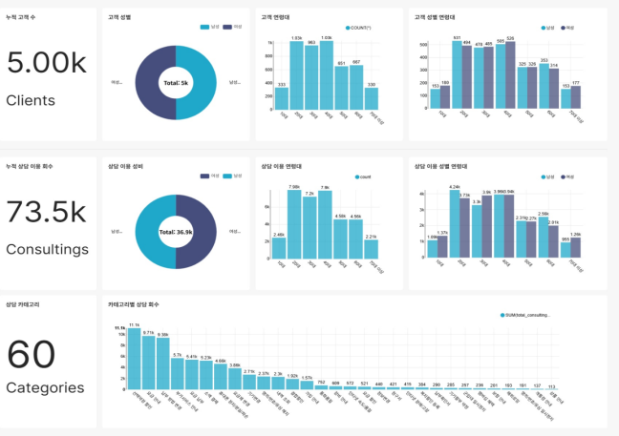
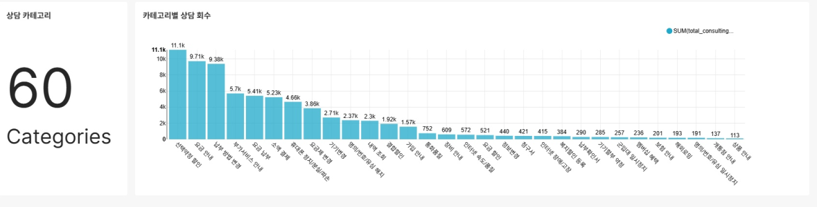
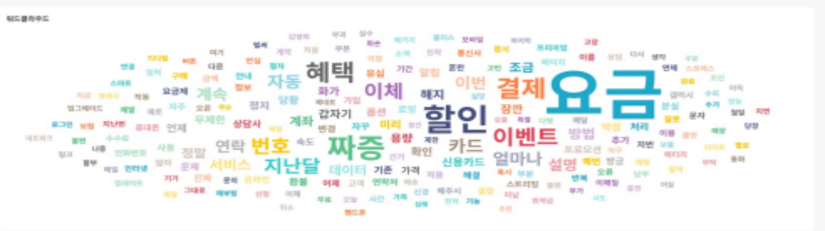

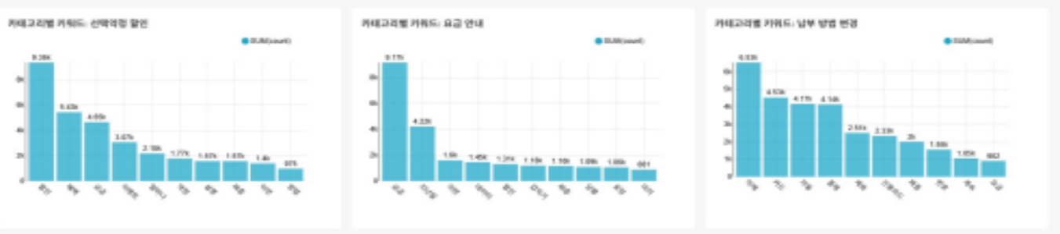
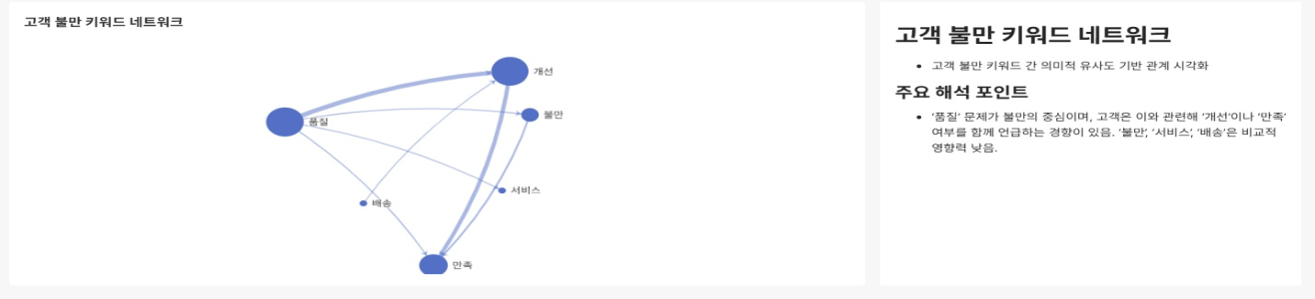
실행 내용
Proposal Details
대시보드
Superset을 통해 고객, 문의, 분석 결과 등의 총 데이터를 시각화
고객 경험 개선을 위한 실질적 인사이트를 제공
주요 기능
월간/연간/총 데이터 시각화
실시간 대시보드로 관리자 빠른 의사결정 지원
단순 키워드 빈도 분석을 넘어, 카테고리별 감정/불만 분석 가능
Word2Vec 모델학습을 통해 불만 키워드 간 네트워크 시각화

Slide 16
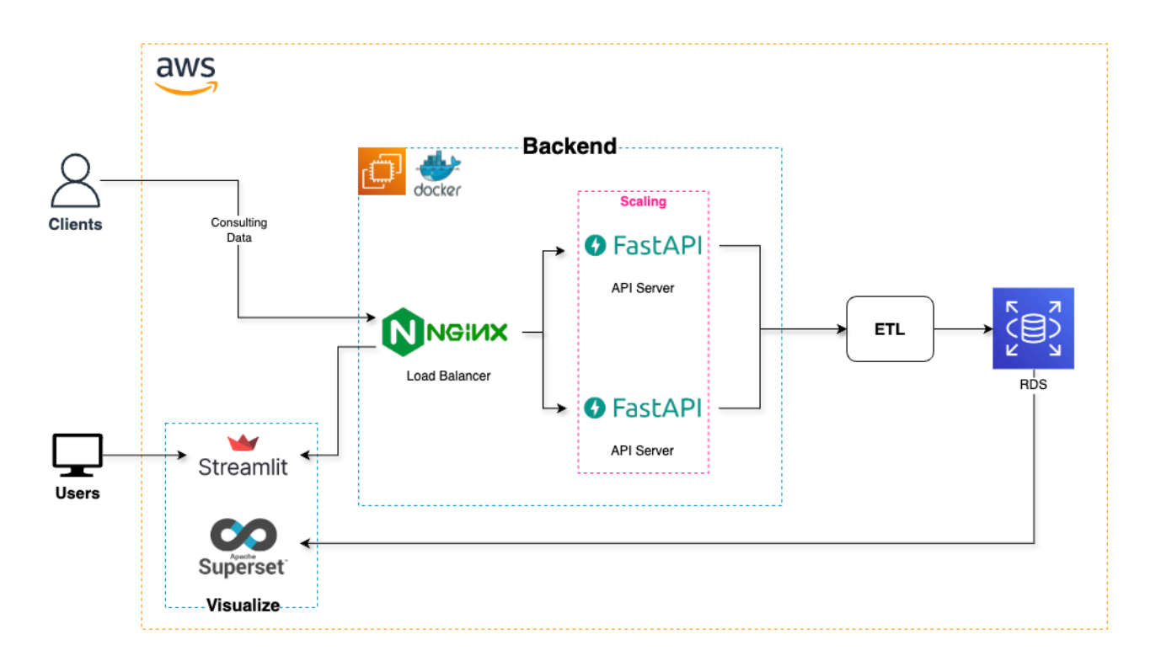
서비스 아키텍쳐
Service Architecture

Slide 17
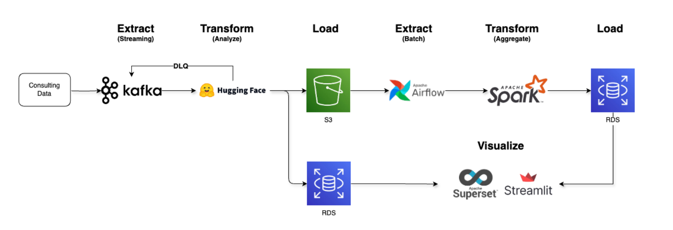
데이터 파이프라인
Data Pipeline

Slide 18

마무리
Conclusion
개요
상담 데이터를 실시간 수집·정제·분석 가능한 파이프라인 구현
구현결과
상담 단건 분석부터 대시보드 시각화까지 연결된 시스템 구축
확장성
감정 분석, 상담 요약 등 AI 연동을 통한 고도화
전략적목표
상담 이력을 고객 경험 전략 자산으로 전환

Slide 19
Q&A 및 피드백 요청
추가적으로 기대하는 기능이나 서비스 방향이 있다면?
저희가 놓치고 있는 점이나 보완해야 할 요소가 있다면 말씀부탁드립니다.
감사합니다.

